Slide 1
Samarbeid og innovasjon for å øke verdien av marint råstoff
Medlemsbedriften
En medlemsbedrift i NCE Blue Legasea

Slide 2

Derfor er vi medlem av Blue Legasea
Vi har alle et felles mål om å få mest mulig ut av marint råstoff
- i form av verdier, utbytte og nye produkter.
Fiskebåtrederier
Teknologileverandører
Biomarin prosessindustri
Verftsindustrien
Notes:
Bli medlem – Få høyere verdi

Slide 3







Fra hav til marked

Slide 4












Etablerte bedrifter
Gründere
Risiko kapital
Universitet, forsknings-
institusjoner og kliniske miljø
Styresmakter
og virkemiddel-
apparat

Slide 5
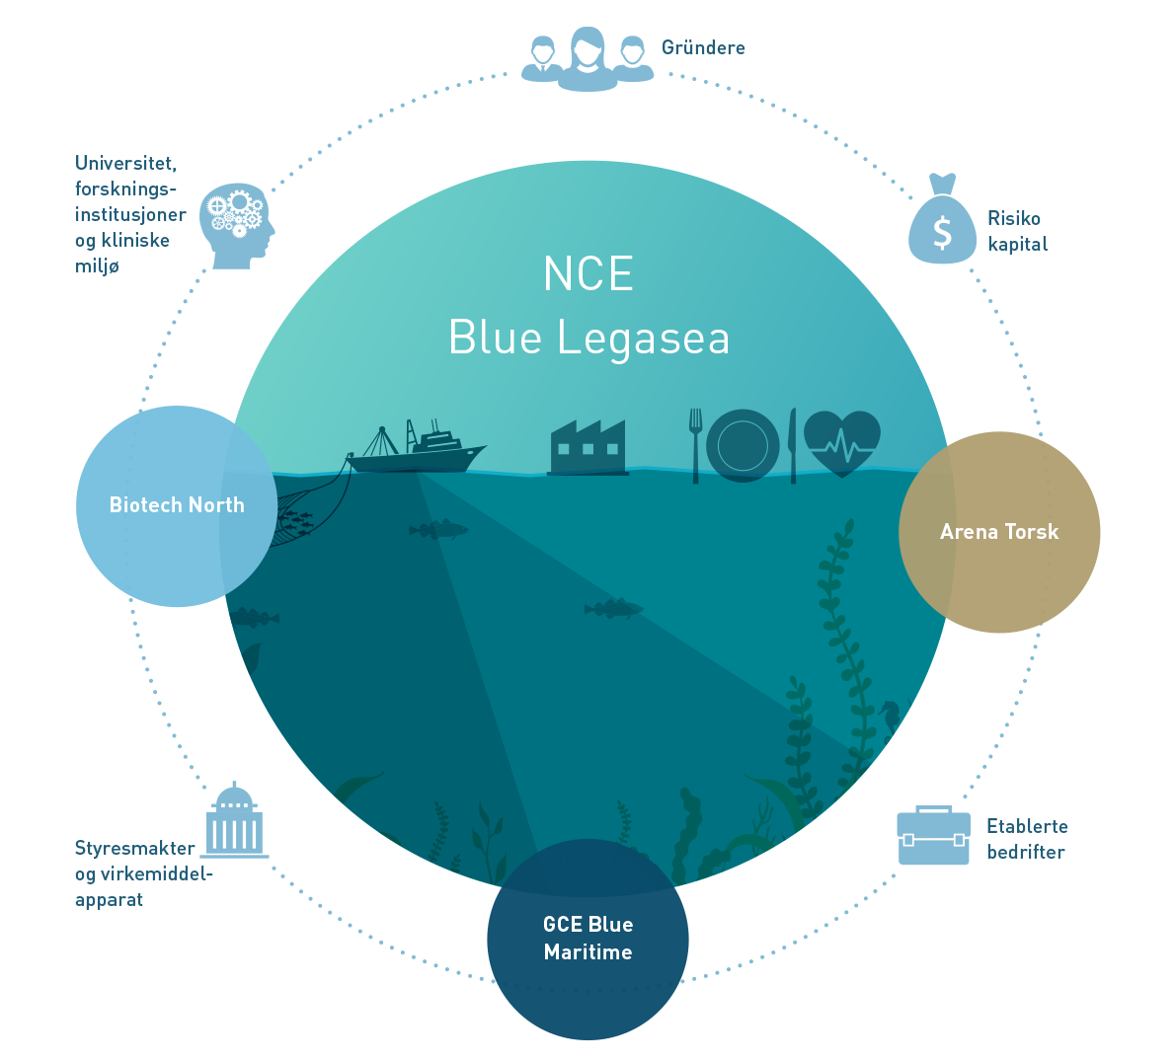
Vi er en del av
NCE Blue Legasea
Vi er med i samarbeidet for å øke verdien av marint råstoff og å øke vår egen konkurransekraft
Vi er også opptatt av å utvikle næringen til det beste for fellesskapet, og å dele kunnskap på tvers.
Å være en del av klyngen gir oss store muligheter til å kunne påvirke, bygge nettverk og finne nye potensielle forretningsområder.
Medlemsbedriftens logo inn her

